Slide 1
Deutsch online
Deutsch als zweite Fremdsprache (Nemački kao drugi strani jezik)
Sechste Klasse (šesti razred)
Literatur: Beste Freunde A 1.2, Hueber Verlag
Lektion 14: Das T-Shirt gefällt mir

Slide 2
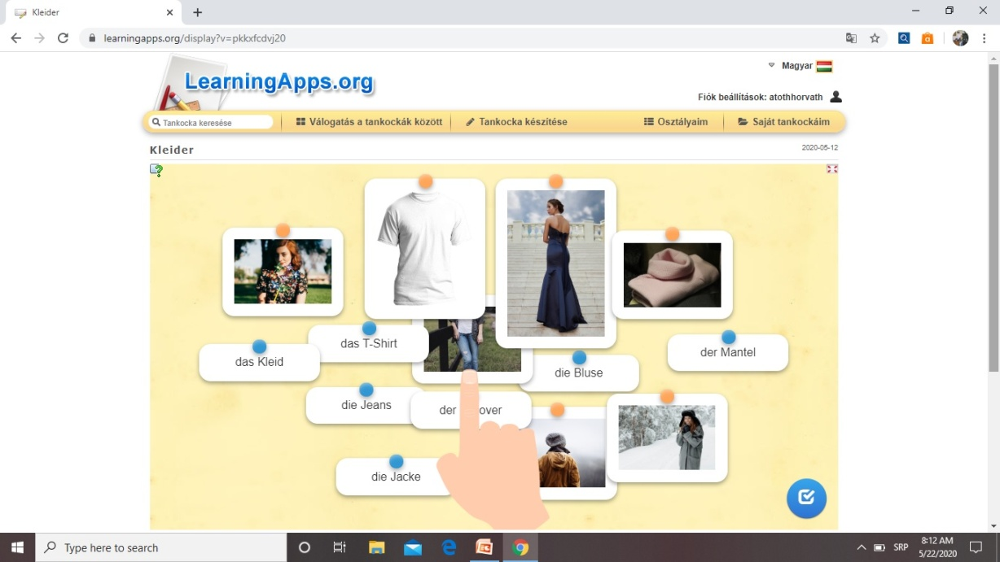
Ponavljanje gradiva sa prethodnog časa na kom je obrađena leksika u vezi odeće
Anweisung/uputstvo: Öffne diesen Link und löse die Aufgabe. Kontrolliere und korrigiere die Fehler. (klicke auf „“) - Otvori link. Poveži slike i reči. Na kraju klikni na kukicu u donjem desnom uglu i proveri da li si dobro uradio zadatak. Ispravi greške ukoliko ih ima.
https://learningapps.org/display?v=pkkxfcdvj20

Slide 3
Obrada novog gradiva
Anweisung /Uputstvo:
1. Schreib den Titel ins Heft: - Napiši naslov lekcije u sveske: Das T-Shirt gefällt mir
2. Schau dir das Video an. Welche Kleidungsstücke zeigen die Mädchen? Notiere sie.- Pogledaj video snimak. Zapiši odevne predmete koje devojke pokazuju u njemu.
https://www.youtube.com/watch?v=f4V2LnkGkLg
3.Anweisung / Uputstvo: Notiere! Zapiši !
Wie gefällt dir...? – kako ti se sviđa..?
wie findest du...? – šta misliš o....?
schau mal!- pogledaj!
ich mag/ich mag nicht -volim/ne volim.
...sieht toll aus – super izgleda
das Geschenk - poklon

Slide 4
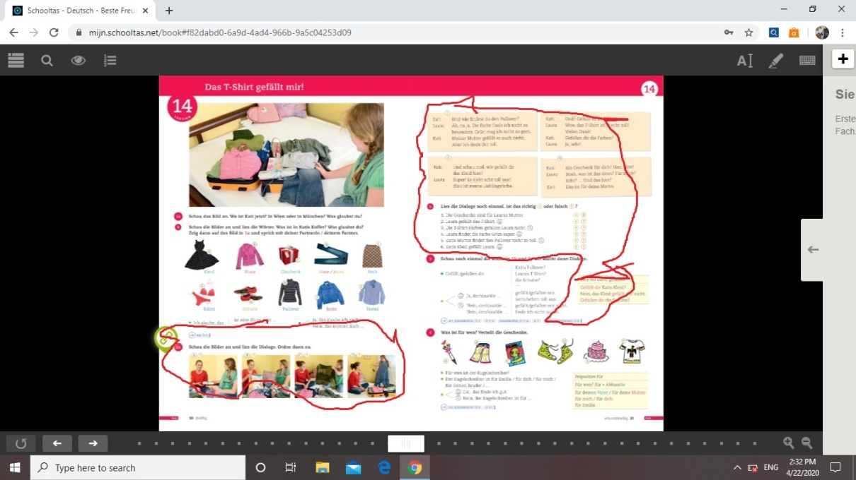
Obrada novog gradiva i vežba za globalno razumevanje teksta
Anweisung (uputstvo):
Mach dein Kursbuch auf: Seite 30. Schau die Bilder an und lies die Dialoge. Ordne dann zu. (Otvori udžbenik na strani 30. - Pročitaj dijaloge i poveži ih sa odgovarajućom slikom).
Kursbuch,Seite 31,Übung b) Lies die Dialoge noch einmal. Ist das richtig (r) oder falsch (f)? Markiere. - Ponovo pročitaj dijaloge i uradi vežbu pod b): da li su informacije tačne ili ne. Obeleži!

Slide 5
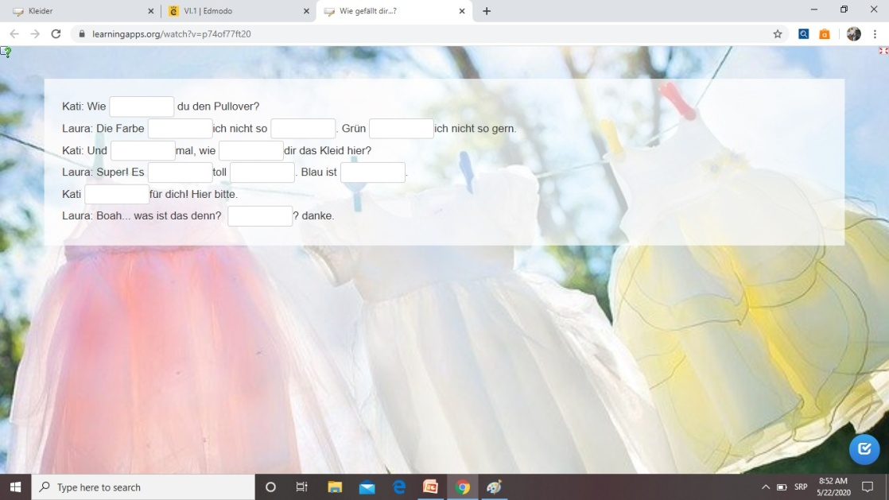
Uvežbavanje leksike
Anweisung /Uputstvo: Öffne den Link und löse die Aufgabe. Kontrolliere und korrigiere die Fehler. (klicke auf „“) -Otvori link. Uradi zadatak. Klikni na kukicu u donjem desnom uglu da bi proverio dali si su rešenja tačna. Ako imaš greške, ispravi ih.
https://learningapps.org/watch?v=p74of77ft20

Slide 6
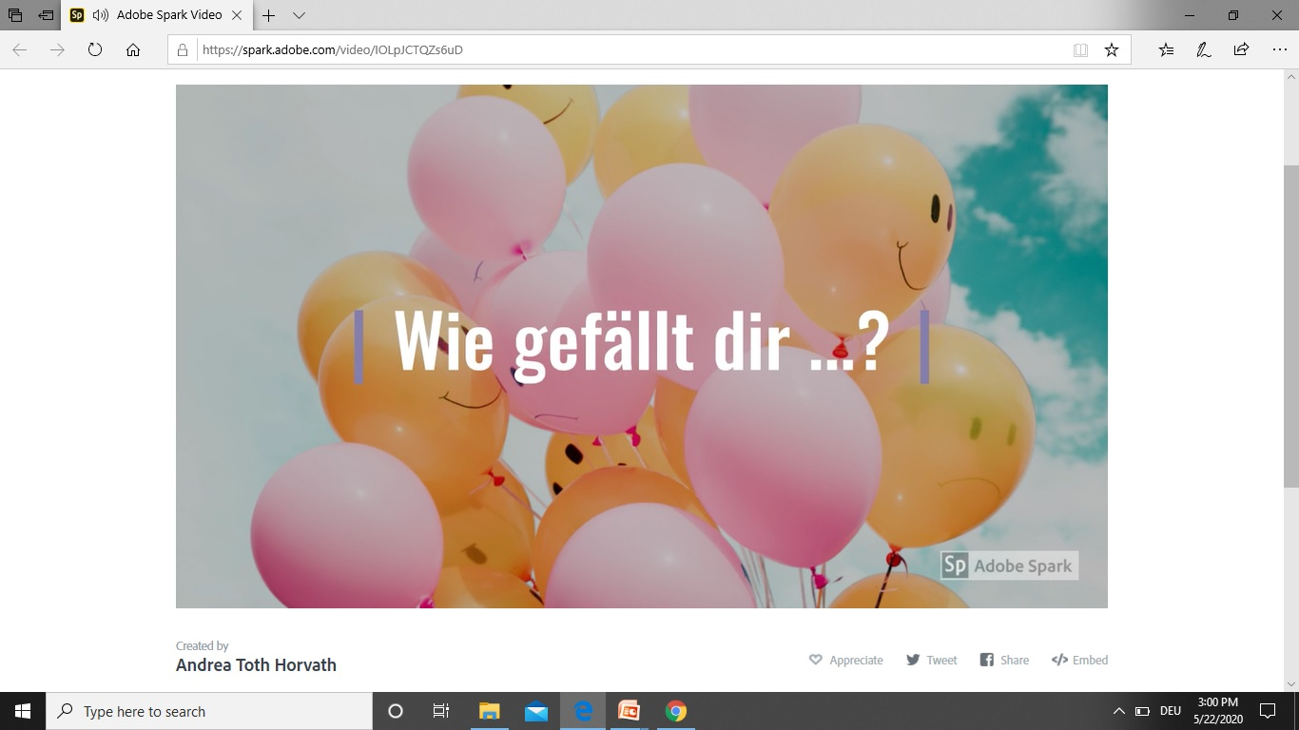
Obrada gramatičke građe– glagol gefallen
Anweisung/Uputstvo: schau dir die Presentation an und schreib die Sätze und Wörter ins Heft ab. - pogledaj prezentaciju i prepiši njen sadržaj u sveske.
Napomena: prevodi koji se nalaze u prezentaciji su na mađarskom jeziku zbog nastavnog jezika odeljenja.
https://spark.adobe.com/video/IOLpJCTQZs6uD

Slide 7
Uvežbavanje gramatičke građe
Anweisung: Mach dein Arbeitsbuch auf. Löse die folgenden Aufgaben – otvori radnu svesku i reši sledeće zadatke:
Seite 37, Übung 2a und b)
Seite 37, Übung 3
Seite 38, Übung 4
Napomena: slike zadataka se nalaze na sledećem slajdu.

Slide 8
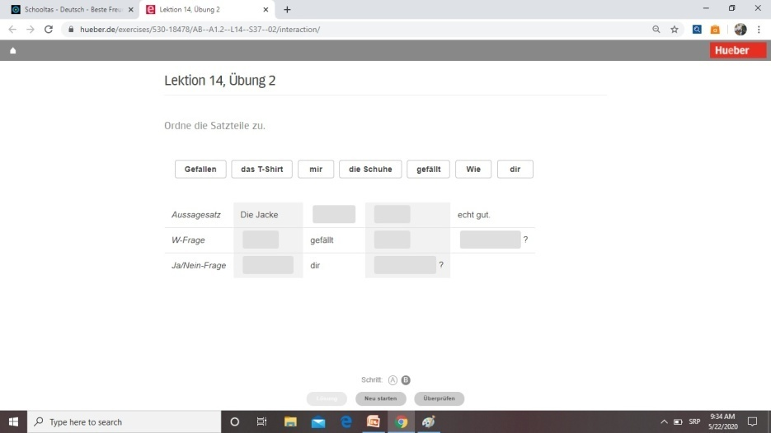
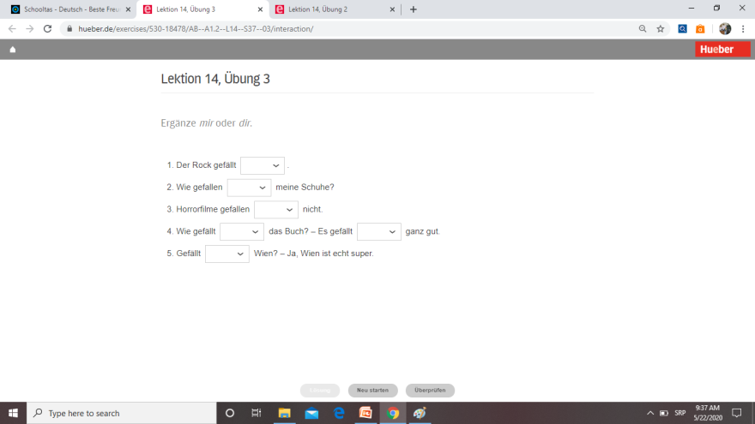
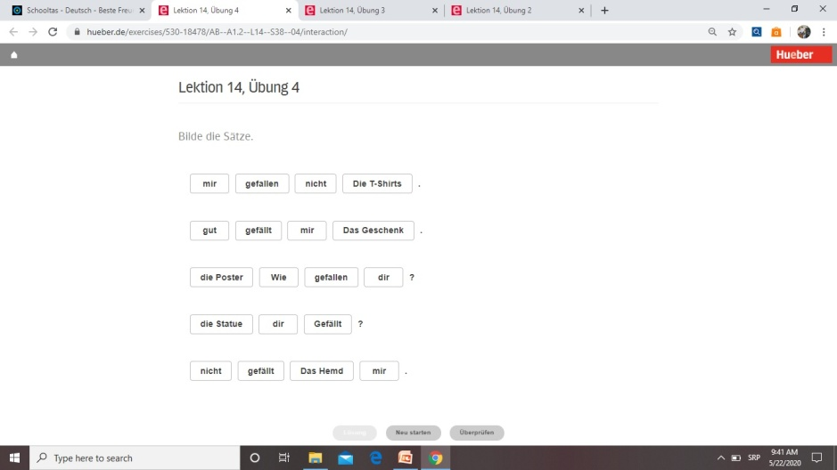

Slide 9
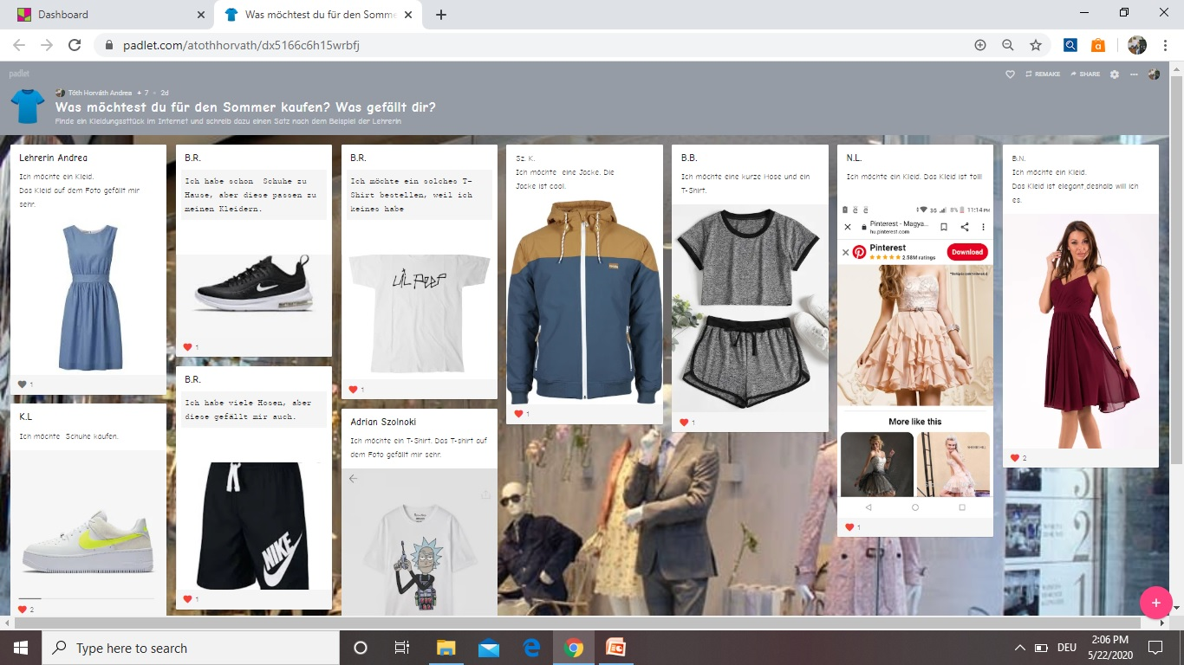
Sistematizacija gradiva – grupni rad
Izrada digitalnog postera na temu „Šta želiš da kupiš od odeće za leto? Šta ti se dopada?”
Uputstvo na nemačkom se nalazi u samom zadatku, koji je izrađen pomoću alata Padlet.
Učenici su imali zadatak da na plakat dodaju rečenicu na osnovu primera datog od strane nastavnika i ilustruju ga odgovarajućom slikom.
https://padlet.com/atothhorvath/dx5166c6h15wrbfj

Slide 10
Danke für Ihre Aufmerksamkeit.

